Slide 1
テレワーク下における勤務状況等の可視化
情 報 種 別 ： 社外秘（社員限り） 会 社 名 ： ㈱NTTデータ 情報所有者 ：モビリティ＆レジリエンス事業部第一システム統括部
2022年11月8日
モビリティ＆レジリエンス事業部 第一システム統括部 開発担当 福田陸人
育成指導者 船越隆太・寺師秀幸 育成指導補助者 山岸太一 トレーナー 奥井健太

Slide 2
agenda
1.担当業務
2.業務を通して感じた課題
3.活動計画
4.現状分析
5.改善検討
6.実現方法の検討
7.対策内容～勤務情報可視化アプリの開発～
8.対策の効果
9.取り組みの振り返り
10.育成期間の振り返りと今後の目標

Slide 3
1.担当業務
2.業務を通して感じた課題
3.活動計画
4.現状分析
5.改善検討
6.実現方法の検討
7.対策内容～勤務情報可視化アプリの開発～
8.対策の効果
9.取り組みの振り返り
10.育成期間の振り返りと今後の目標

Slide 4
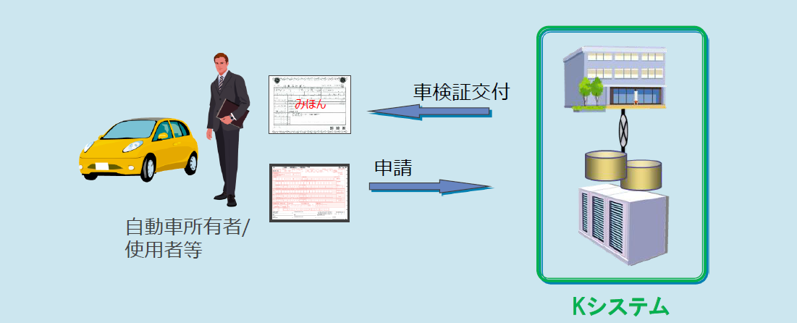

1.担当業務（1/2）
Kシステム開発（業務）担当
・Kシステムとは、軽自動車の自動車検査証交付や、車検証情報の一元管理を行うシステム。
・複数の外部システムと連携する社会インフラを支える基幹システム 。
K協会様
操作、監視、
統計処理
外部システム
情報連携

Slide 5




1.担当業務（2/2）
自身の役割
・Kシステムでは、現行システムの保守対応や業務改善の他、次期システム更改に向けた開発も並走している。
・現行システム保守業務：仕様確認・情報検索等のお客様問合せ対応
・次期システム開発業務：設計・構築等の開発作業
■現行システム（保守業務等）
■次期システム（更改開発業務）
トラブル
発生
■お客様問合せの対応等
・仕様確認対応
・情報検索対応
・電話取次対応（平均7件～/日） 等
■開発作業
・システム設計、構築、試験，レビュー等
■お客様問合せ
・電話取次対応（平均7件～/日） 等

Slide 6
1.担当業務
2.業務を通して感じた課題
3.活動計画
4.現状分析
5.改善検討
6.実現方法の検討
7.対策内容～勤務情報可視化アプリの開発～
8.対策の効果
9.取り組みの振り返り
10.育成期間の振り返りと今後の目標

Slide 7





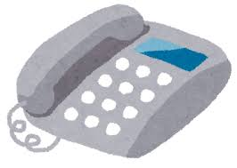

2.業務を通して感じた課題（1/2）
電話取次対応
・現行システムに関する問合せと次期システムに関する問合せの取次対応を行っている．
・担当内では取次先の勤務状況によって対応が異なる場合がある．
（例）TWの場合：社用携帯が無いため折り返し不可，代替者から折返し等
折返し対応出来ないのでメールで連絡下さい
BさんTW(不在)時は私が対応します
Bさん
Aさん
AさんはTW時は電話対応不可だからメール対応と伝えよう
Cさん
BさんがTW時はCさんが対応することになっているから先方に伝えよう
電話取次ぎの際は、取次先の勤務状況の確認が必要…

Slide 8







2.業務を通して感じた課題（2/3）
主な電話取次作業フロー
・予定表で勤務状況を確認し分からない場合、電話にて直接確認している．
・電話確認にて取次先の状況が不明だった場合，不要な折返し依頼作成や先方からの再連絡対応が発生してしまう
（勤務状況不明のため折返し対応としたがその日に取次先が不在の場合，何度も催促の電話がくる…）
⑥折り返し依頼
①取次先確認
②勤務状況確認
➂電話番号確認
④電話にて状況確認
⑤対応内容調整
折返し対応不可(TW)という事が分かれば依頼作成が不要…
・最低7分で⑥⑦はループするため作業時間は増加する一方
予定表
メモor座席表等
⑦先方からの再連絡対応
TWか出社か分からない…
TWしてることが分かれば不要…

Slide 9
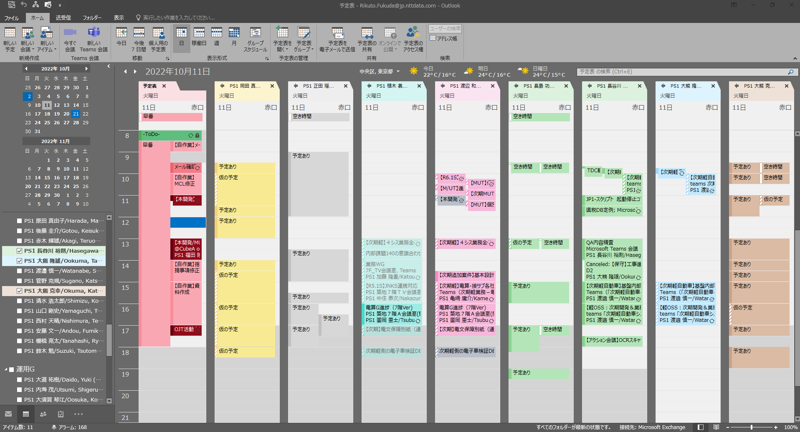

2.業務を通して感じた課題（2/2）
そのため，，
取次先の勤務状況を予定表で確認しているが「勤務状況が未記入」の場合や「参照不可設定になっている」等の場合があり，
勤務状況の確認に時間がかかる．（定時後は退勤したかも分からない．．）
年間にどれくらいかかってるか（計算乗せて）
TW/出社が記入されてない
参照不可設定になっている
まだ勤務中？
どこで働いている？
年休書いてないけど年休
豊洲移転による座席数の減少等により，今後もTWと出勤を適宜切り替えるニューノーマルな働き方にシフトチェンジして行く。
→ PJメンバの勤務状況がすぐに確認できる状態が望ましい．
■取り組みテーマ
テレワーク下における勤務状況の可視化

Slide 10
1.担当業務
2.業務を通して感じた課題
3.活動計画
4.現状分析
5.改善検討
6.実現方法の検討
7.対策内容～勤務情報可視化アプリの開発～
8.対策の効果
9.取り組みの振り返り
10.育成期間の振り返りと今後の目標

Slide 11
3.活動計画
以下の作業計画で作業を実施した
（週に一度トレーナーとの定例を設け適宜スケジュールの修正やアドバイスを頂き作業を進めた．）
作業項目 | 6月 | 7月 | 8月 | 9月 | 10月
課題抽出・設定
原因分析
対策立案
対策実施
効果測定
計画
実績

Slide 12
1.担当業務
2.業務を通して感じた課題
3.活動計画
4.現状分析
5.改善検討
6.実現方法の検討
7.対策内容～勤務情報可視化アプリの開発～
8.対策の効果
9.取り組みの振り返り
10.育成期間の振り返りと今後の目標

Slide 13
agenda
1.担当業務
2.業務を通して感じた課題
3.活動計画
4.現状分析
5.改善検討
6.実現方法の検討
7.対策内容～勤務情報可視化アプリの開発～
8.対策の効果
9.取り組みの振り返り
10.育成期間の振り返りと今後の目標

Slide 14
5.対策の検討と目標設定
対策の検討
現在の作業フローを基に分析を行い，作業の削減・効率化が出来る作業を検討
作業(勤務状況不明時) | 作業時間(分) | 作業時間 （対策後） | ECRS検討内容
①取次先確認 | 0.2 | 0.2
②勤務状況確認 | 1 | 0.5 | Combine：➂との統合が可能 Simplify：検索機能等で効率化が可能
➂内線番号確認 | 0.5 |  | Combine：②との統合が可能
④電話にて状況確認 | 0.7 |  | Eliminate：②にて勤務状況が把握できれば削減可能
⑤対応内容調整 | 1 | 0.5
⑤折返し依頼 | 3 | 3 | Eliminate：不要な折返し依頼の削減
⑦転送対応 | 0.5 | 0
合計 | 7 | 4.2 | →40％削減できる見込みになる
・減ってるのに理由が無い
・折返し依頼もテレワーク率50％だとすると1.5になる
打ちてTW下で増えた余計な作業
目標の設定
取次先勤務情報等（内線番号等）の確認作業効率化及び統合を実現する勤務情報可視化アプリを作成し，
電話取次1回に掛かる作業時間を約40％削減する．

Slide 15
agenda
1.担当業務
2.業務を通して感じた課題
3.活動計画
4.現状分析
5.改善検討
6.実現方法の検討
7.対策内容～勤務情報可視化アプリの開発～
8.対策の効果
9.取り組みの振り返り
10.育成期間の振り返りと今後の目標

Slide 16
6.実現方法の検討
実現イメージ
①勤務状況をステータス管理するため，情報を保持するDBを実装する
②勤務情報を氏名検索等で参照できる，表示アプリを実装する
③自動で勤務ステータスを更新する，batファイルを作成する
→実現イメージ①②③を基に実現方法を以下の様に比較，検討
分類 | 開発方法 | 効果 | 使用性 | コスト | 特徴
DB | VBA | ○ | × | ◎ | 比較的導入コストが低いが、マクロが重く、ファイルを開く際や操作に時間が掛かる。ファイル破損の可能性がある。
 | SharePoint | ◎ | ◎ | ○ | クラウドサービスのためサーバ不要。MS製品との互換性が高い。バージョン管理等が容易。
アプリケーション | VBA | ○ | × | ◎ | 比較的導入コストが低いが、マクロが重く、ファイルを開く際や操作に時間が掛かる
 | PowerApps | ◎ | ◎ | ○ | ローコード開発が可能。MS製品との互換性が高い。
batファイル | Curl | ◎ | ◎ | ◎ | 既存のIPアドレス判別処理を使用出来る。
 | PowerShell | ◎ | ◎ | ◎ | Curlと比較して細かいロジックを組むことが出来る。
・①②DB及びAPは動作が重くならずMS製品との互換性が高いSharePointとPowerAppsを使用して実装する。
・③APIの認証取得処理等が必要になるため、細かい処理を組みやすいPowerShellとCurl(IP判別処理)を組み合わせて実装を行う

Slide 17
agenda
1.担当業務
2.業務を通して感じた課題
3.活動計画
4.現状分析
5.改善検討
6.実現方法の検討
7.対策内容～勤務情報可視化アプリの開発～
8.対策の効果
9.取り組みの振り返り
10.育成期間の振り返りと今後の目標

Slide 18






7.対策内容～勤務情報可視化アプリの開発～
勤務状況管理アプリ
①氏名検索等で容易に勤務状況を確認出来るアプリを実装
①勤務状況をDBで管理し，ステータス管理(出社/TW/オフライン)を可能に
②自動でステータス更新することで，リアルタイムの勤務状況を反映
AP
DB
ログオン
ログオフ
取次者
Teams
PowerApps
PowerShell
bat
取次先
SharePoint

Slide 19
7.対策内容～勤務情報可視化アプリの開発～
勤務状況管理アプリ
①氏名検索等で容易に勤務状況を確認出来るアプリを実装
①勤務状況をDBで管理し，ステータス管理(出社/TW/オフライン)を可能に
②自動でステータス更新することで，リアルタイムの勤務状況を反映
AP
DB
①勤務情報の表示
ログオン
ログオフ
取次者
Teams
PowerApps
PowerShell
bat
取次先
SharePoint
氏名検索等で検索できるアプリケーションを実装する

Slide 20
7.対策内容～勤務情報可視化アプリの開発～
勤務状況管理アプリ
①氏名検索等で容易に勤務状況を確認出来るアプリを実装
①勤務状況をDBで管理し，ステータス管理(出社/TW/オフライン)を可能に
②自動でステータス更新することで，リアルタイムの勤務状況を反映
AP
DB
①勤務情報の表示
②勤務情報ステータス管理
ログオン
ログオフ
取次者
Teams
PowerApps
PowerShell
bat
取次先
SharePoint
氏名検索等で検索できるアプリケーションを実装する
一意の情報(ID)をキーに氏名と勤務状況等を保持するDBを作成

Slide 21
7.対策内容～勤務情報可視化アプリの開発～
勤務状況管理アプリ
①氏名検索等で容易に勤務状況を確認出来るアプリを実装
①勤務状況をDBで管理し，ステータス管理(出社/TW/オフライン)を可能に
②自動でステータス更新することで，リアルタイムの勤務状況を反映
AP
DB
①勤務情報の表示
②勤務情報ステータス管理
➂勤務情報の自動更新
ログオン
ログオフ
取次者
Teams
PowerApps
PowerShell
bat
取次先
SharePoint
氏名検索等で検索できるアプリケーションを実装する
一意の情報(ID)をキーに氏名と勤務状況等を保持するDBを作成
・REST APIの認証取得
・batから連携されるログイン情報でDBに格納されている情報を更新する
PCのログイン情報で「出社/TW」を判別する

Slide 22
7.対策内容～勤務情報可視化アプリの開発～
勤務状況管理アプリ
①氏名検索等で容易に勤務状況を確認出来るアプリを実装
①勤務状況をDBで管理し，ステータス管理(出社/TW/オフライン)を可能に
②自動でステータス更新することで，リアルタイムの勤務状況を反映
AP
DB
①勤務情報の表示
②勤務情報ステータス管理
➂勤務情報の自動更新
ログオン
ログオフ
取次者
Teams
PowerApps
PowerShell
bat
取次先
SharePoint
氏名検索等で検索できるアプリケーションを実装する
一意の情報(ID)をキーに氏名と勤務状況等を保持するDBを作成
・REST APIの認証取得
・batから連携されるログイン情報でDBに格納されている情報を更新する
PCのログイン情報で「出社/TW」を判別する

Slide 23
7.対策内容～勤務情報可視化アプリの開発～
勤務状況管理アプリ
①氏名検索等で容易に勤務状況を確認出来るアプリを実装
①勤務状況をDBで管理し，ステータス管理(出社/TW/オフライン)を可能に
②自動でステータス更新することで，リアルタイムの勤務状況を反映
①
情報表示AP
AP
DB
②
情報管理DB
①Teams×PowerApssで勤務状況表示アプリケーションを実装
②SharePointで勤務状況等を格納するDBを実装ああああああ
③PowerShell,Curlで勤務状況を自動更新するファイルを実装
①勤務情報の表示
②勤務情報ステータス管理
➂勤務情報の自動更新
③
情報更新ファイル
ログオン
ログオフ
取次者
Teams
PowerApps
PowerShell
bat
取次先
SharePoint
氏名検索等で検索できるアプリケーションを実装する
一意の情報(ID)をキーに氏名と勤務状況等を保持するDBを作成
・REST APIの認証取得
・batから連携されるログイン情報でDBに格納されている情報を更新する
PCのログイン情報で「出社/TW」を判別する

Slide 24
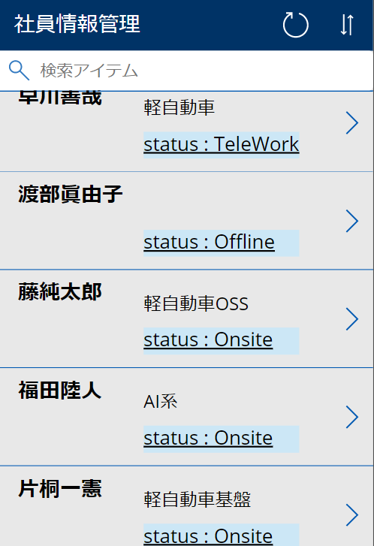
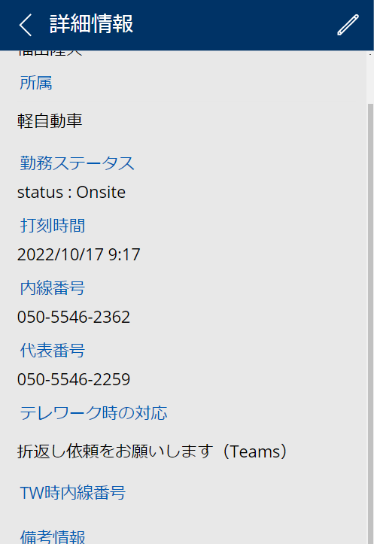
7.対策内容～勤務情報可視化アプリの開発～
アプリケーションの実装
・使い慣れているTeamsにアプリケーションを連携することで取次先情報の確認がし易い（予定表の読込時間等も無）
・リアルタイムの勤務状況と内線番号、TW時の対応方法等をまとめて確認出来るように
ユーザ一覧表示・検索画面
詳細情報編集画面
・勤務状況未記入
・非公開設定
・実態との乖離
※使用画面（Teams）
氏名による検索が可能
ステータス：テレワーク
軽自動車基盤
ステータス：オンサイト
氏名、所属、勤務状況が一覧化
ステータス：オフライン
ステータス：オンサイト
オンサイト（出勤）/テレワーク/オフライン（勤務外）の勤務ステータスがPCのログイン情報で自動更新される
ステータス：テレワーク
内線番号等も一括で確認する事が出来るように

Slide 25
agenda
1.担当業務
2.業務を通して感じた課題
3.活動計画
4.現状分析
5.改善検討
6.実現方法の検討
7.対策内容～勤務情報可視化アプリの開発～
8.対策の効果
9.取り組みの振り返り
10.育成期間の振り返りと今後の目標

Slide 26
8.対策の効果
■作業時間の削減
・取次先の勤務状況の確認作業時間の短縮や，後続作業の削減等により一回当たりの電話取次時間が平均約43％(3分)削減された．
→最大約71％(5分)の削減
■副次的効果
・他メンバの勤務状況が把握できる事で，特に定時後などで相談がしやすくなった．（もう退勤しているかも？と躊躇することがない）
⑥折り返し依頼
①取次先確認
②勤務状況確認
➂電話番号確認
④電話にて状況確認
⑤対応内容調整
折返し不可(TW)という事が分かれば依頼作成が不要…
予定表
メモor座席表等
⑦先方からの再連絡対応
TWか出社か分からない…
TWしてることが分かれば不要…

Slide 27
8.対策の効果
■作業時間の削減
・取次先の勤務状況の確認作業時間の短縮や，後続作業の削減等により一回当たりの電話取次時間が平均約43％(3分)削減された．
→最大約71％(5分)の削減
■副次的効果
・他メンバの勤務状況が把握できる事で，特に定時後などで相談がしやすくなった．（もう退勤しているかも？と躊躇することがない）
効率化
削減
削減
⑥折返し依頼
①取次先確認
②勤務状況確認
➂電話番号確認
④電話にて状況確認
⑤対応内容調整
不要な折返し依頼作成が不要に
情報可視化アプリ
⑦先方からの再連絡対応
リアルタイムの勤務状況が分かるように
電話確認が不要に
勤務状況が分かれば対応内容も限定される

Slide 28
agenda
1.担当業務
2.業務を通して感じた課題
3.活動計画
4.現状分析
5.改善検討
6.実現方法の検討
7.対策内容～勤務情報可視化アプリの開発～
8.対策の効果
9.取り組みの振り返り
10.育成期間の振り返りと今後の目標

Slide 29
9.取り組みの振り返り
提供価値
・お客様：円滑・適切な取次ぎ対応によるお客様業務の滞りない進行
・組織：取次ぎ作業者の稼働削減による自己研鑽等に充てられる時間創出
・プロジェクト：本務作業の稼働余裕創出，TW環境下におけるコミュニケーション円滑化
困難だったこと・工夫したこと(良点)
・実装：API認証の知識やスクリプト作成の経験が浅く，実装方法の検討や認証処理の実装に時間が掛かってしまった。
・作業の進め方
：ツールの設計段階で実際にモノを作りながら進め、適宜有識者等にフィードバックを貰い都度改善出来た。
：WebAPI用のテストツールにてテストしてから実装を進めたことで，実装上のエラー切り分け等を効率的に進める事が出来た。
今後の取り組み
・本ツールの改善
：電話取次ぎに掛かる負担軽減のため、ツール機能を追加していく。(折返し可能時間表示機能，折返し依頼作成機能等)
：登録者の範囲を拡大していく事で組織全体として個人の詳細情報を共有できる状態にしていく。

Slide 30
agenda
1.担当業務
2.業務を通して感じた課題
3.活動計画
4.現状分析
5.改善検討
6.実現方法の検討
7.対策内容～勤務情報可視化アプリの開発～
8.対策の効果
9.取り組みの振り返り
10.育成期間の振り返りと今後の目標

Slide 31
10.育成期間の振り返りと今後の目標
ジェネラリティスキル
■育成期間の振り返り
・不明点の解消
→自タスクにおける不明点について、有識者の方や各種設計書等から必要な情報を取得する方法や流れを理解し、情報収集する姿勢が身についた。
■今後の目標
・タスク、スケジュールマネジメント力
→タスクの全体像を掴み、必要なタスクを洗い出し整理する力を身に付ける。
→前倒しで作業を進められるよう適切なタスク及びスケジュール管理力を身に付ける。
スペシャリティスキル
■育成期間の振り返り
・現行システムの保守対応や、更改PJにおける開発経験（設計~製造）を通して、問合せの対応の際に参照すべき資料や問合せの内容が分かる等、最低限の顧客業務知識の習得が出来た。
■今後身に付けたいこと
・今後、外部接続試験等ではテスト計画や外部機関との調整を行うことが予想されるため、外部関連システムへの理解も深めていく。
・さらに開発経験を積み、Kシステムへの仕様理解を深め一人称で問合せ対応を実施出来るようになる。
・次次期更改時のクラウドリフト等を見据え、AWS(Solutions Architect)等の資格を取得する。

